Slide 1
Qual vale mais?
Adaptado de Boaler, J., Munson, J., & Williams, C. (2020). Mindset mathematics: Visualizing and investigating big ideas, Grade K. John Wiley & Sons.
P
Os estudantes usam estratégias visuais e de contagem para comparar conjuntos de pontos num jogo de “Qual vale mais?”
Materiais
Qual conjunto vale mais? Baralho de cartões, por dupla

Slide 2
Qual vale mais?
Adaptado de Boaler, J., Munson, J., & Williams, C. (2020). Mindset mathematics: Visualizing and investigating big ideas, Grade K. John Wiley & Sons.
P
Abertura
Nesta atividade, expandimos as maneiras com as quais os estudantes veem os números em conversas de pontos para comparar dois conjuntos de pontos, em um jogo chamado “Qual vale mais?”. Os estudantes comparam dois conjuntos de pontos extraídos de um baralho de cartas, desenvolvendo estratégias para determinar qual conjunto tem mais pontos, tanto por meio da visualização quanto do uso de estratégias de contagem. Este é um importante conceito do desenvolvimento, no qual os estudantes constroem a sua compreensão sobre o tamanho dos grupos, sem recorrer à contagem um a um.
Inicie a atividade mostrando aos estudantes os dois conjuntos no slide a seguir. Diga que existem dois conjuntos, um de pontos vermelhos e outro de pontos azuis. Pergunte: “Qual conjunto tem mais pontos?”. Dê aos estudantes a oportunidade de pensar de forma independente, e depois de conversar em pares. Convide alguém a compartilhar o seu raciocínio e a explicar como concluiu que determinado conjunto tinha mais pontos. Nesse momento, está tudo bem se o raciocínio for algo do tipo "acho que este parece maior“
Pergunte à turma: “Como poderíamos provar que um determinado conjunto tem mais pontos?”. Convide os alunos a se aproximar e argumentar para provar qual conjunto é maior.

Slide 3
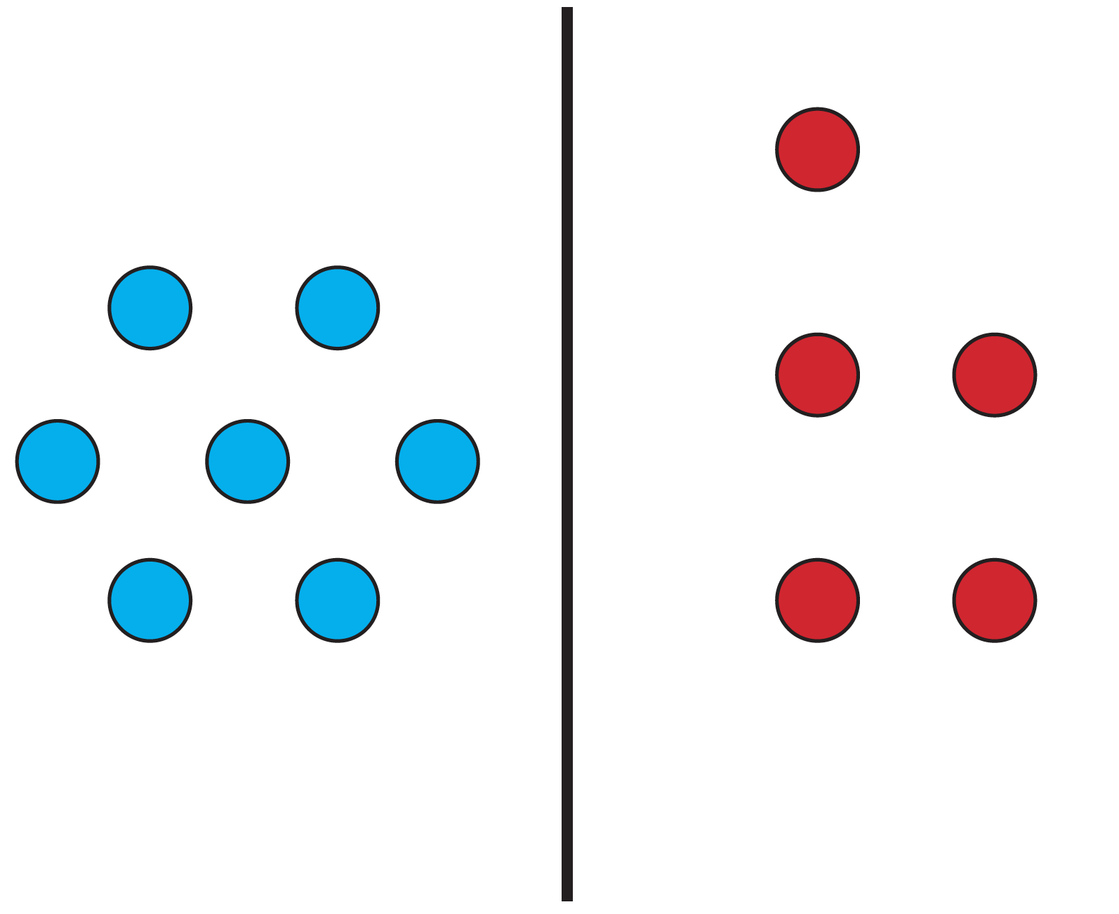
Qual vale mais?
Adaptado de Boaler, J., Munson, J., & Williams, C. (2020). Mindset mathematics: Visualizing and investigating big ideas, Grade K. John Wiley & Sons.
A
Abertura

Slide 4
Qual vale mais?
Adaptado de Boaler, J., Munson, J., & Williams, C. (2020). Mindset mathematics: Visualizing and investigating big ideas, Grade K. John Wiley & Sons.
P
Explore
Dê às duplas um baralho de “Qual vale mais?”. Para começar, as duplas misturam os cartões. Em seguida, colocam a pilha virada para baixo sobre a carteira, ao alcance das mãos. Cada integrante da dupla tira um cartão, e os dois cartões são colocados lado a lado, onde ambos os estudantes possam vê-los. Eles então precisam tentar descobrir qual cartão tem mais pontos, e como ele tem certeza. Depois, juntos, a dupla precisa provar qual cartão tem mais pontos, criando as suas próprias estratégias.
Os estudantes repetem esse processo a cada rodada, pegando dois novos cartões e colocando-os em cima dos cartões usados, dizendo qual cartão tem mais pontos e, em seguida, desenvolvendo estratégias para comprovar a sua conclusão. Quando as cartas acabarem, os estudantes podem misturar as cartas de novo e recomeçar o jogo. Incluímos alguns cartões em branco. Assim, os estudantes podem acrescentar novos cartões à pilha.

Slide 5
Qual vale mais?
Adaptado de Boaler, J., Munson, J., & Williams, C. (2020). Mindset mathematics: Visualizing and investigating big ideas, Grade K. John Wiley & Sons.
A
Discuta
Como você sabia qual conjunto tinha mais pontos?
Quais estratégias você criou para saber qual conjunto tinha mais pontos?
Como você provou que um conjunto tinha mais pontos que o outro?

Slide 6
Qual vale mais?
Adaptado de Boaler, J., Munson, J., & Williams, C. (2020). Mindset mathematics: Visualizing and investigating big ideas, Grade K. John Wiley & Sons.
A
Reflita
Diante dos dois conjuntos, como você enxergou qual deles tem mais pontos?

